Slide 1
Threads e Sockets em Java

Slide 2
Threads, Executors

Slide 3
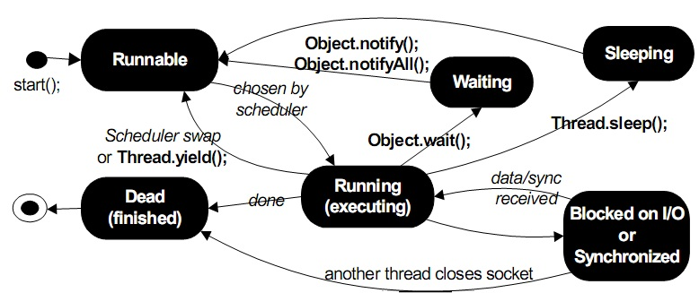

Slide 4
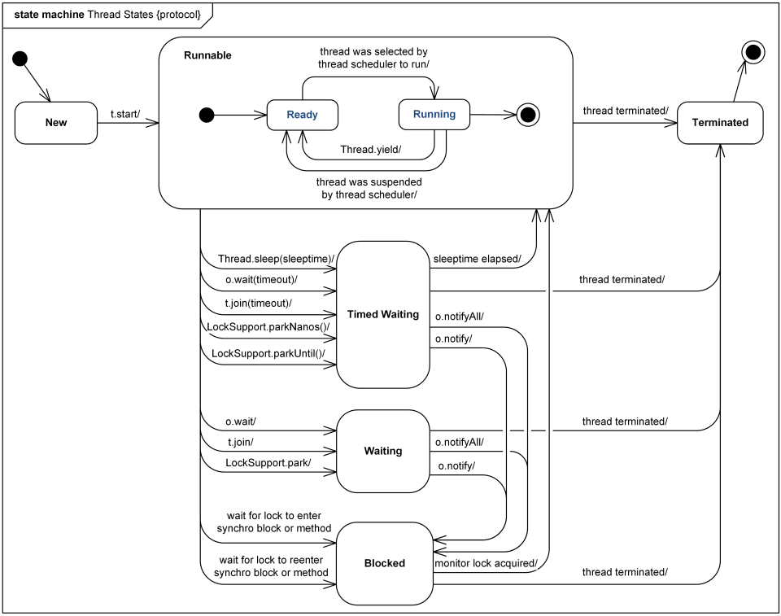

Slide 5
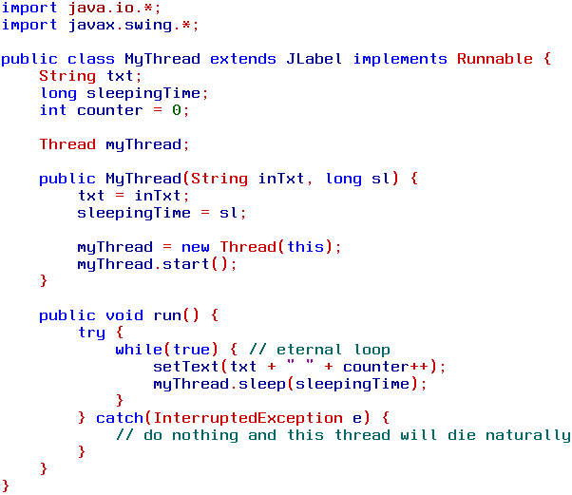

Slide 6
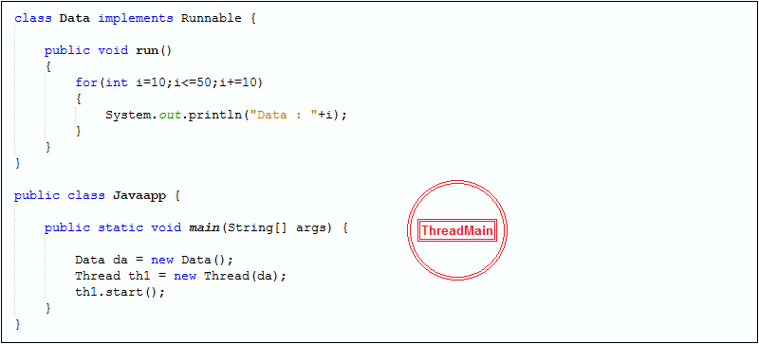

Slide 7
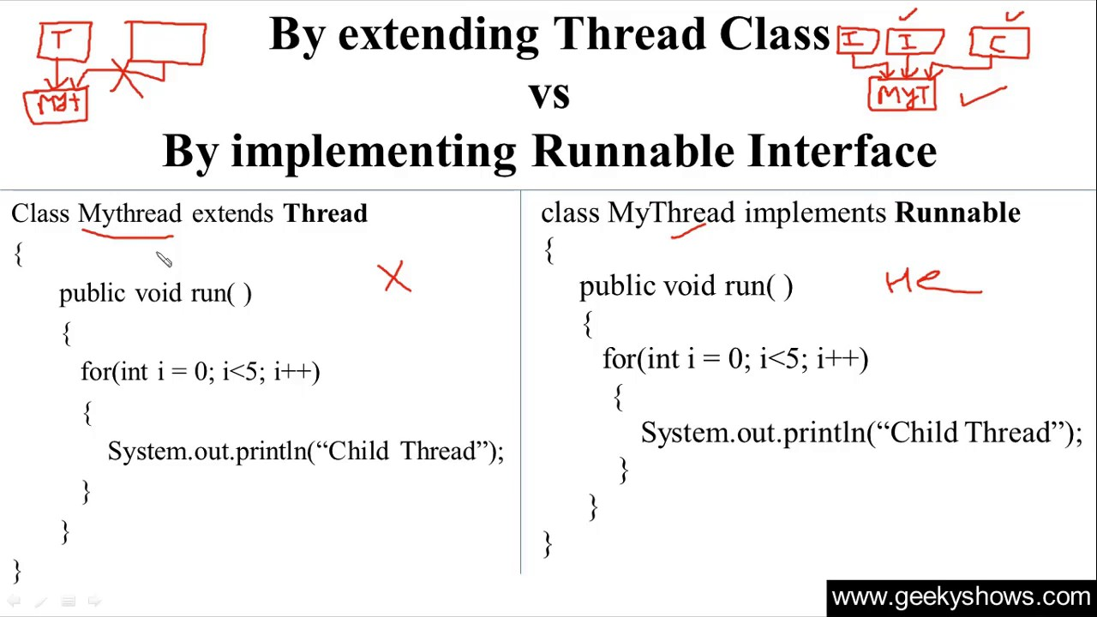

Slide 8
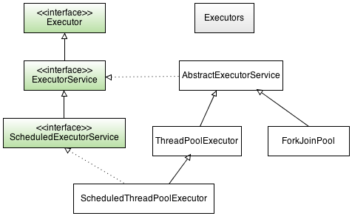

Slide 9
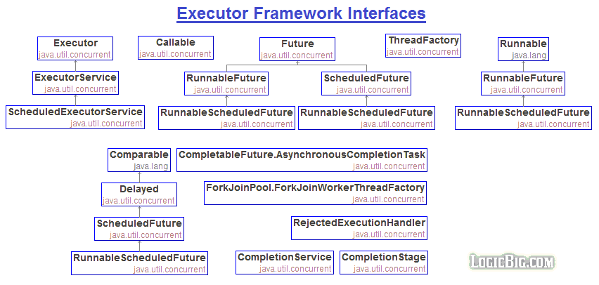

Slide 10
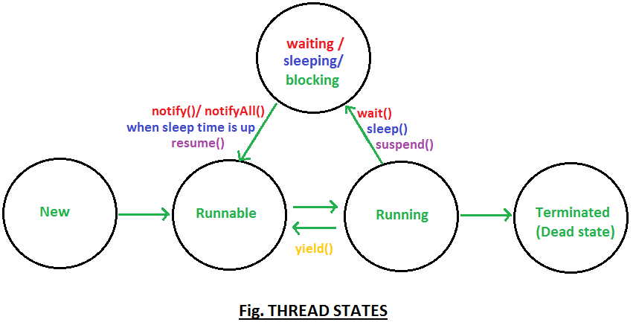

Slide 11
Executor Service

Slide 12
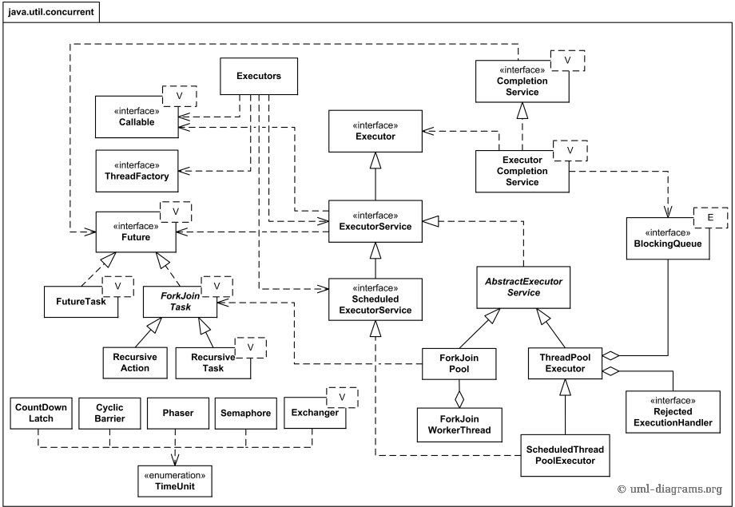

Slide 13
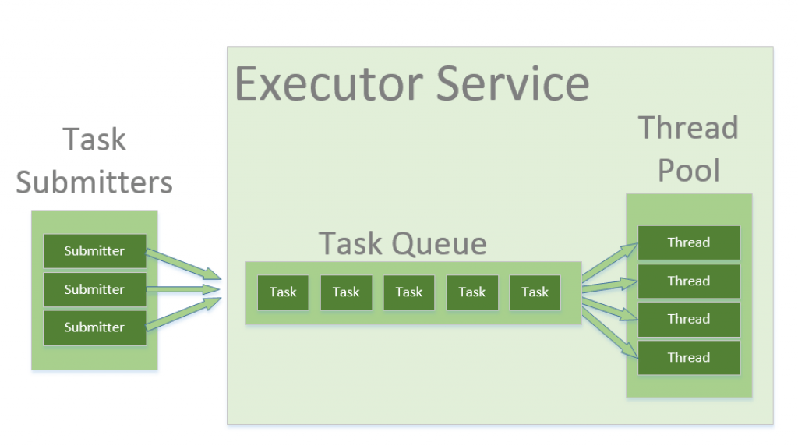

Slide 14
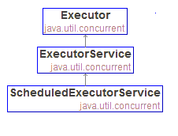

Slide 15
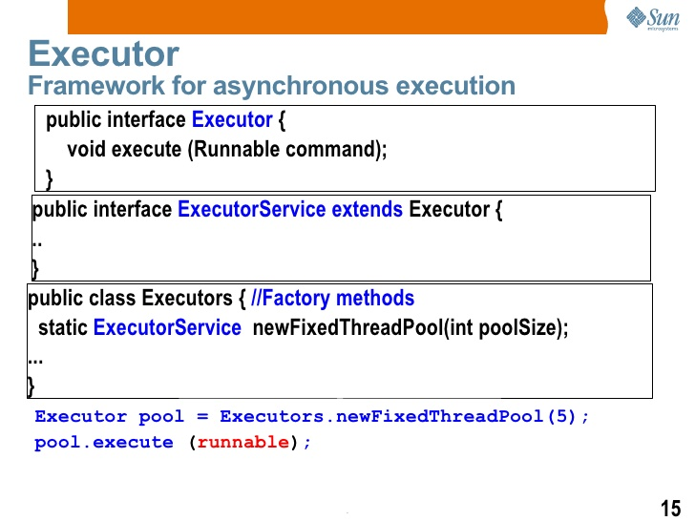

Slide 16
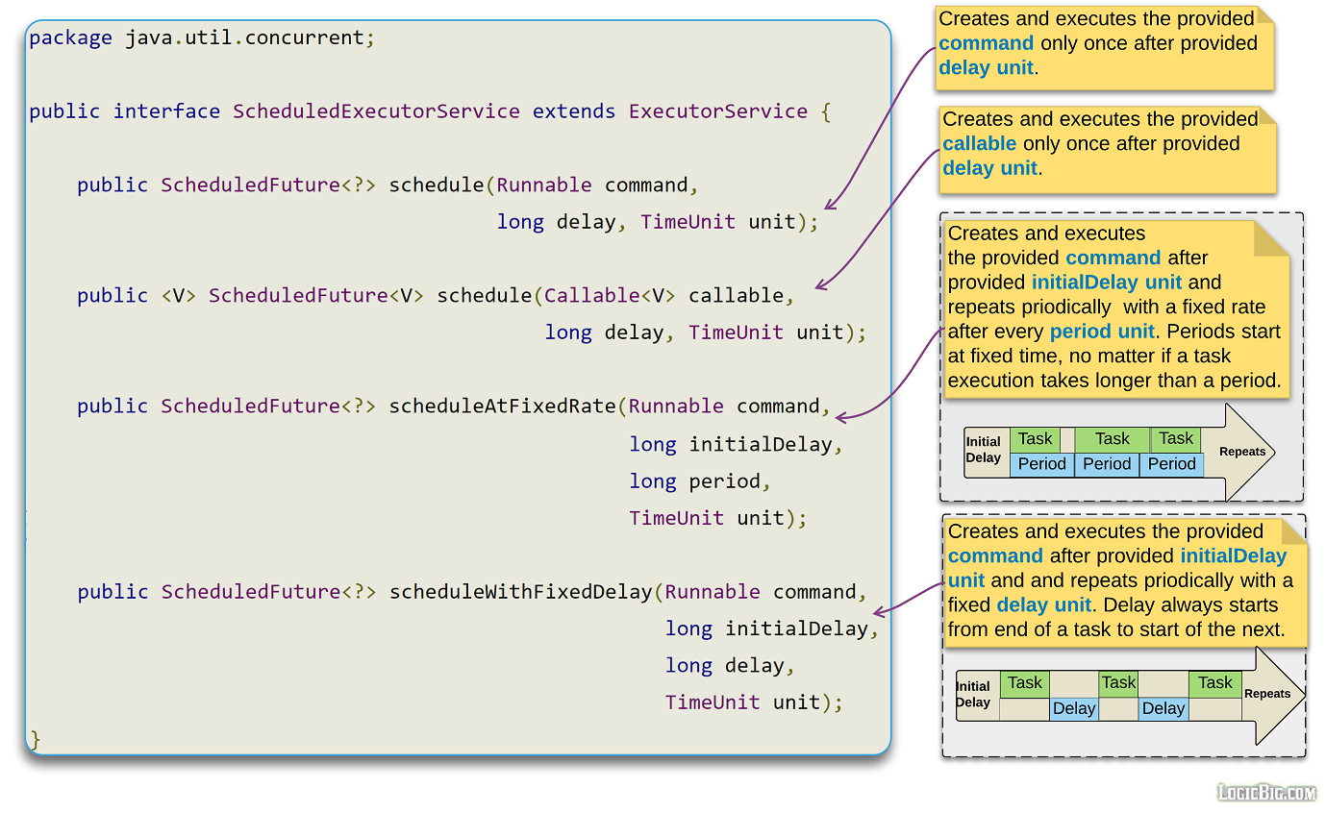

Slide 17
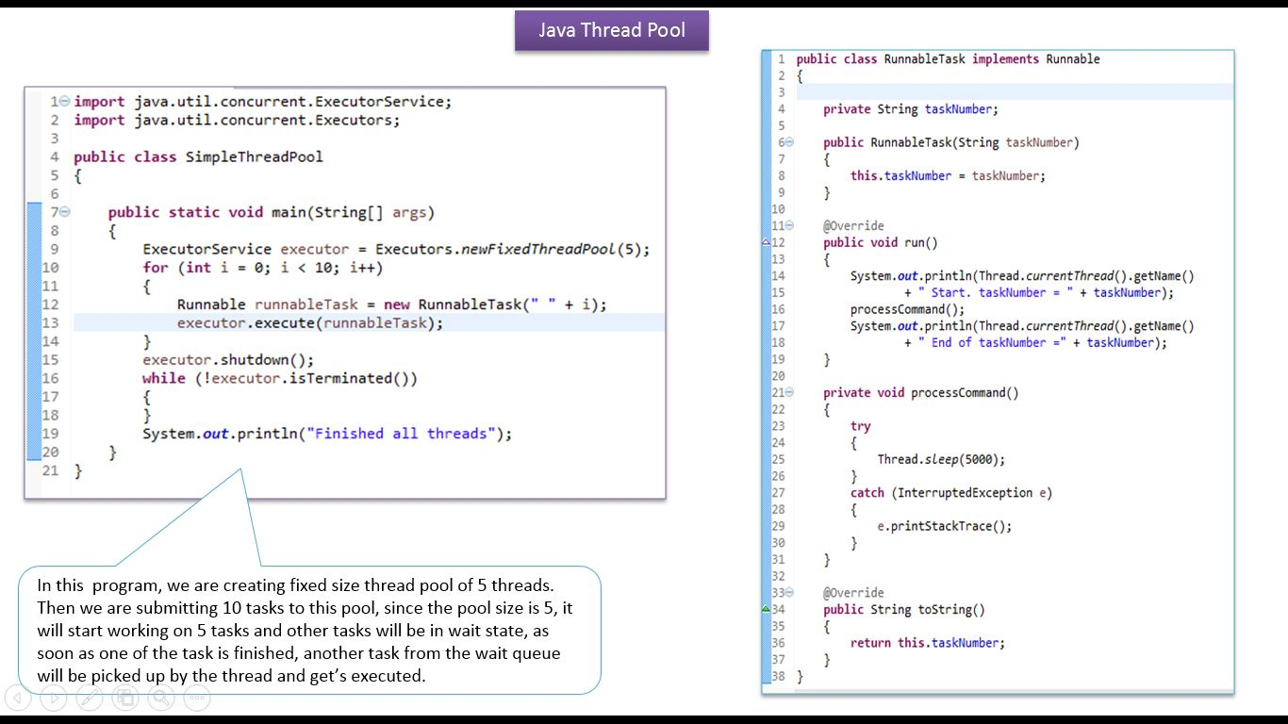

Slide 18
Criando um Daemon

Slide 19
public class JavaDaemonThread {
public static void main(String[] args) throws InterruptedException {
Thread dt = new Thread(new DaemonThread(), "dt");
dt.setDaemon(true);
dt.start();
//continue program
Thread.sleep(30000);
System.out.println("Finishing program");
}
}
Cria a Daemon
Faz referência a
Própria thread
class DaemonThread implements Runnable{
@Override
public void run() {
while(true){
processSomething();
}
}
private void processSomething() {
try {
System.out.println("Processing daemon thread");
Thread.sleep(5000);
} catch (InterruptedException e) {
e.printStackTrace();
}
}
}
Loop de Execução
Faz referência a
Própria thread

Slide 20
Sockets e Threads

Slide 21
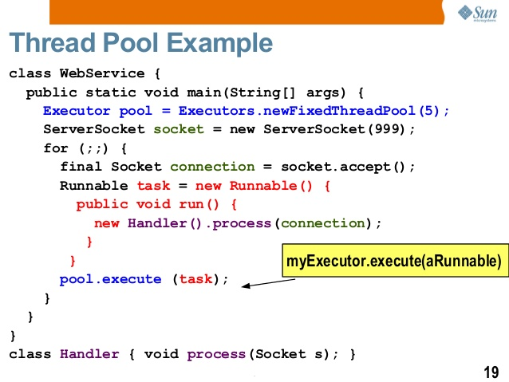
Socket

Slide 22
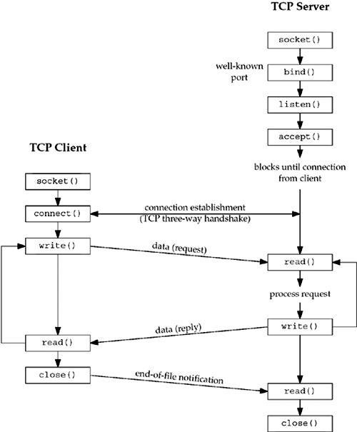

Slide 23
public class Empregado implements Serializable {
private int empregadoNumero;
private String empregadoNome;
Empregado(int num, String nome) {
empregadoNumero = num;
empregadoNome= nome;
}
public int getEmpregadoNumero() {
return empregadoNumero ;
}
public void setEmpregadoNumero(int num) {
empregadoNumero = num;
}
public String getEmpregadoNome() {
return empregadoNome;
}
public void setEmpregadoNome(String nome) {
empregadoNome = nome;
}
}
Necessário para serializar o objeto

Slide 24
Passos necessários para serializar um objeto e enviar via socket- passos Cliente
Criar um objeto Empregado
Preencher os dados de empregado
Criar um socket
Criar um ObjectOutputStream
Crriar um InputOutputStream
Escrever o objeto Empregado no ObjectOutputStream
Envia o objeto para o servidor
Fechar o ObjectInputStream
Fechar o InputOutputStream

Slide 25
Criar a instância do objeto Empregado
Empregado empregado=new Empregado(1,”Joao”);
Criar o Socket
import java.net.*;
Socket socketConnection = new Socket ("127.0.0.1", 11111);
Endereço IP
Porta

Slide 26
Cliente
Socket socketConnection = new Socket ("127.0.0.1", 11111);
ObjectOutputStream clientOutputStream = new
ObjectOutputStream(socketConnection.getOutputStream());
ObjectInputStream clientInputStream = new
ObjectInputStream(socketConnection.getInputStream());
clientOutputStream.writeObject(empregado);
Criar os
Manipuladores
De Stream
Escrever objeto na Stream

Slide 27
Para leitura de dados do servidor-Cliente
empregado= (Empregado)clientInputStream.readObject();
clientOutputStream.close();
clientInputStream.close();
Faz a leitura do objeto
Faz o CASTING
Fecha as Streams

Slide 28
import java.io.*;
import java.net.*;
public class Client {
public static void main(String[] arg) {
Empregado joao = new Empregado(1, "Joao");
Socket socketConnection = new Socket("127.0.0.1", 11111);
ObjectOutputStream clientOutputStream =
new ObjectOutputStream(socketConnection.getOutputStream());
ObjectInputStream clientInputStream = new
ObjectInputStream(socketConnection.getInputStream());
clientOutputStream.writeObject(joao);
joao= (Empregado)clientInputStream.readObject();
System.out.println("empregadoNumero= " + joao .getEmpregadoNumero());
System.out.println("empregadoNome= " + joao .getEmpregadoNome());
Cliente
Cria o objeto
Cria a conexão
Cria a stream de saída
Cria a stream de entrada
Envia o objeto serializado ao servidor
Recebe o objeto serializado do servidor

Slide 29
Servidor-passos
Criar uma referência vazia de Empregado
Criar uma conexao server socket
Criar um socket para receber as informações da stream
Criar um ObjectOutputStream
Criar um ObjectInputStream
Ler da Stream um objeto empregado
Alterar o objeto empregado
Escrever o objeto empregado alterado para o cliente
Fechar as objects streams

Slide 30
Criar uma referencia vazia de empregado
Empregado empregado=null;
ServerSocket socketConnection=new ServerSocket(11111);
Socket stream=socketConnection.accept();

Slide 31
Criar as streams
ObjectInputStream serverInputStream = new
ObjectInputStream(stream.getInputStream());
ObjectOutputStream serverOutputStream = new
ObjectOutputStream(stream.getOutputStream());
empregado = (Empregado )serverInputStream.readObject();
empregado .setEmpregadoNumero(256);
empregado.setEmpempregadoNome("John");
serverOutputStream.writeObject(employee);
serverOutputStream.close();
serverInputStream.close();
Lê o objeto, altera o número e o nome, e devolve o objeto ao cliente
Lê do cliente
Devolve ao cliente

Slide 32
ServerSocket socketConnection = new ServerSocket(11111);
System.out.println("Server Waiting");
Socket stream = socketConnection.accept();
ObjectInputStream serverInputStream = new
ObjectInputStream(stream.getInputStream());
ObjectOutputStream serverOutputStream = new
ObjectOutputStream(stream.getOutputStream());
empregado = (Empregado)serverInputStream.readObject();
empregado .setEmpregadoNumero(256);
empregado .setEmpregadoNome("John");
serverOutputStream.writeObject(empregado);
serverInputStream.close();
serverOutputStream.close();
Espera receber uma conexão do cliente
Cria a stream de saida
Cria a Stream de Entrada
Lê o objeto do cliente
Altera os dados
Envia o objeto de volta ao servidor
Fecha a conexão

